Slide 1
Projekty
E5728
Jaro 2023

Slide 2
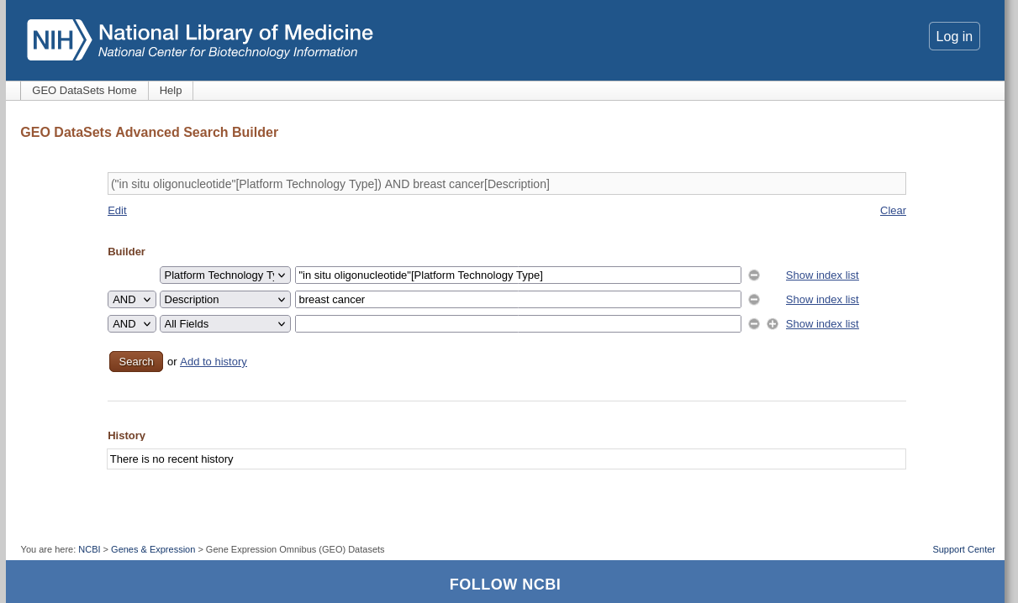
GEO databáze
https://www.ncbi.nlm.nih.gov/gds/advanced

Slide 3
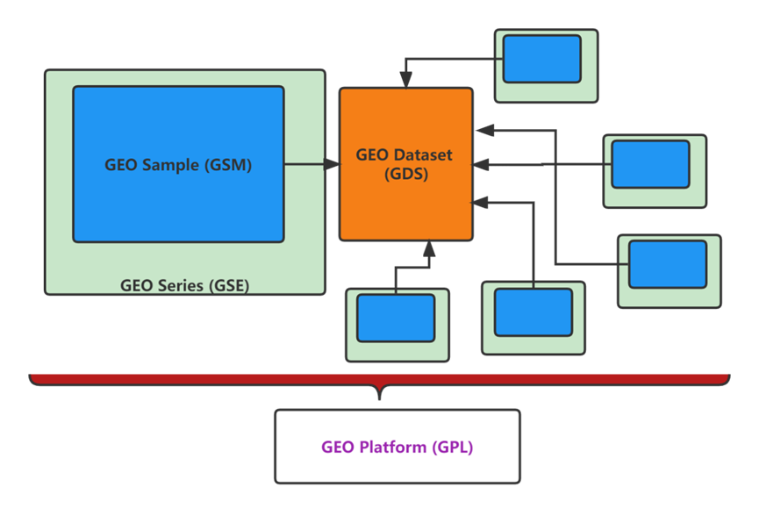
GEO databáze
https://www.ncbi.nlm.nih.gov/gds/advanced

Slide 4
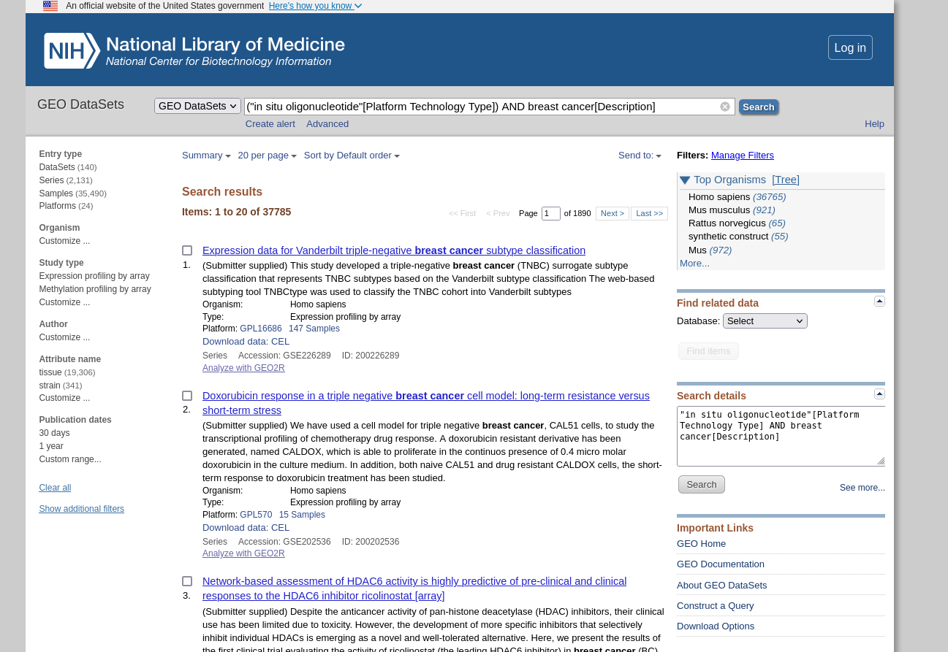

GEO databáze
https://www.ncbi.nlm.nih.gov/gds/advanced
Jak vybrat projekt:
Téma, kterému rozumíte (jasný dizajn)
Maximálně 20 vzorků (z výpočetních důvodů)
Vhodná platforma (viz níže)
Nejlépe porovnání skupin (a v každé skupině min. 3 biologické – ne technické – replikáty)

Slide 5
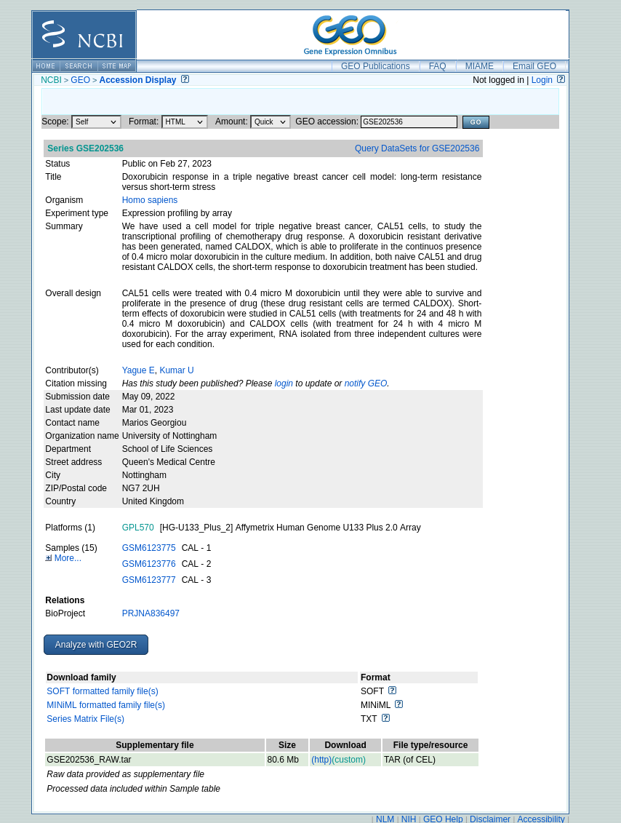
Informace o projektu
https://www.ncbi.nlm.nih.gov/geo/query/acc.cgi?acc=GSE202536
Co si všímat dál v popisu projektu:
Existující publikace - pomůže Vám porovnat výsledky
Typ platformy
Má základní data!

Slide 6
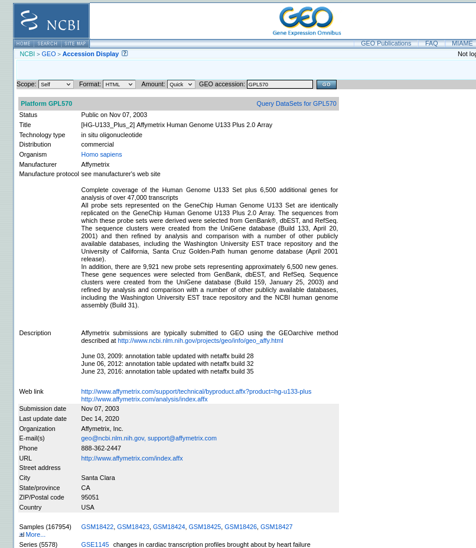

Informace o platformě:
Affymetrix Human Genome U133 Plus 2.0 Array
Jak vybrat platformu?
Nejlépe Affymetrix nebo cDNA
Nejlépe zavedenou (již je tady několik let) - viz status – pak již existují standardní metody analýzy a balíky pro zpracování
Ale musí být pravidelne udržována (viz description a pravidelné update)
Nejlépe s hodně vzorky a datovými soubory (samples and series)
https://www.ncbi.nlm.nih.gov/geo/query/acc.cgi?acc=GPL570

Slide 7
Doporučené parametry
Projekt na lidech nebo myších
Platforma Affymetrix nebo cDNA - čím více projektů je na platformě, tím lépe (nevybírat extra vzácné nebo extra nové platformy)
Expresní data transkriptom
Maximálně 20 vzorků, pokud více, nutno vybrat podskupinu vzorků – pak ale problém s bodem 4
Jasný a pochopitelný dizajn (něco, čemu rozumíte)
Existující publikace (pomůže Vám v analýze, můžete porovnat výsledky)
Má základní (raw) data a klinické informace

Slide 8
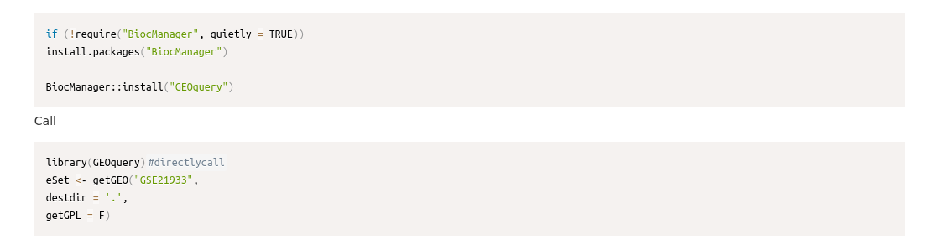
Jak stáhnout data
Přímo z webu
S pomocí Bioconductoru

